Slide 1
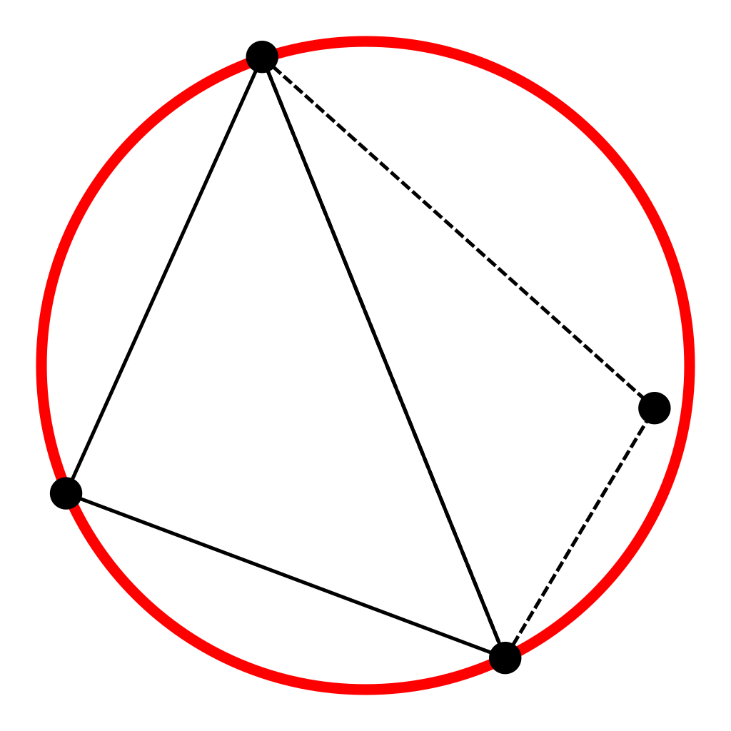

PROGRAMMAZIONE E CALCOLO SCIENTIFICO
PROGETTO: DELAUNAY
Struttura e descrizione dell’algoritmo e del costo computazionale
Annalisa Belloni s281526
Samuele Bocco s283197
Sara Bonino s282836
Link al repository di GitHub

Slide 2
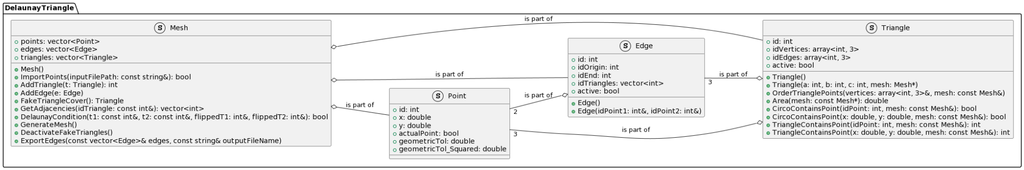
Strutture Dati utilizzate
Namespace DelaunayTriangle
Documentazione
Diagramma uml con note
Notes:
Cose che potrebbe servire segnalare:
L’id del point, edge e triangle corrisponde alla loro posizione all’interno del vettore points, edges, triangles.
Booleani dentro alle struct Edge, Triangle.
Booleano dentro Point perchè alcuni punti non sono veramente dentro al dataset.
Memorizzazione degli idTriangles dentro agli Edge.

Slide 3
Il nostro algoritmo
Costruzione di un grande triangolo fittizio che contenga al suo interno (o sul bordo) tutti i punti.
Inserimento di tutti i punti all’interno della mesh, verificando la condizione di Delaunay.
Disattivazione di lati e triangoli che sono costruiti a partire dai punti fittizi del triangolo iniziale.

Slide 4
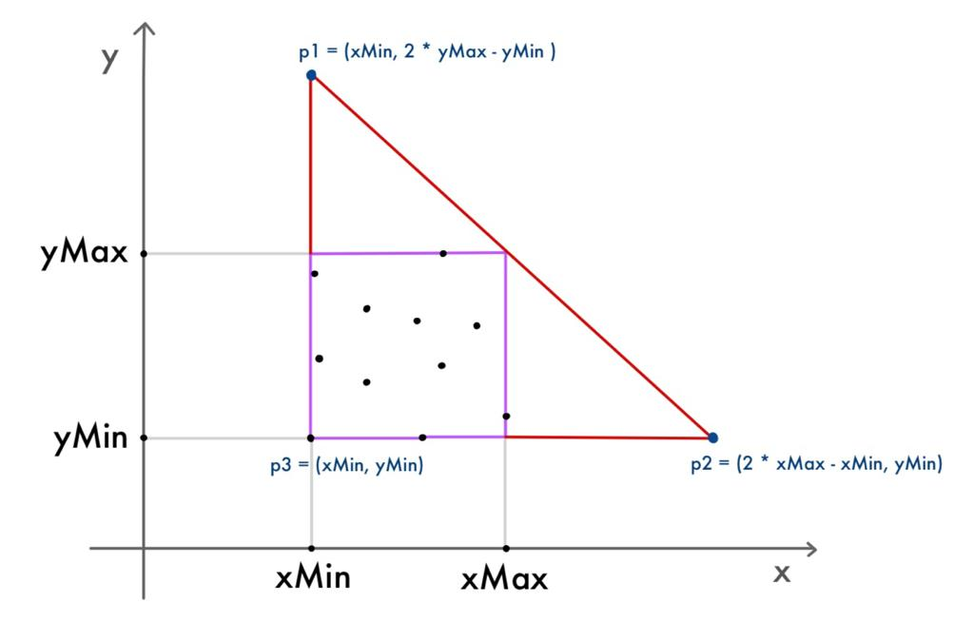
Passo 1:
FakeTriangleCover( )
Itero sui punti: trovo ascisse e ordinate minime e massime.
Creo le coordinate (xMin, yMin), (xMin, 2 * yMax - yMin), (2 * xMax - xMin, yMin).
Itero sui punti: controllo se ci sono punti reali con le coordinate trovate. Se ci sono, ne salvo l’id.
Per le coordinate fittizie che non coincidono con quelle di punti reali, creo dei nuovi punti. Ne prendo l’id.
Costruisco il triangolo fittizio con gli id salvati.
Costo computazionale: O(2n)

Slide 5
Passo 2: GenerateMesh( ) - parte I
for punto in punti:
alreadyEntered = false // serve per i punti di bordo
for triangolo in triangoli:
if triangolo è attivo e punto non è esterno a triangolo:
disattivo triangolo
creo i tre nuovi triangoli
// per tutti e tre i nuovi triangoli
if triangolo_nuovo ha area non nulla
aggiungo triangolo_nuovo ai triangoli della mesh
aggiungo triangolo_nuovo ai triangoli su cui verificare Delaunay
else
// il punto è su un lato di triangolo
disattivo il lato di triangolo su cui il punto è di bordo
Notes:
Osservare che nel nostro programma:
momento della creazione di un triangolo
momento della sua aggiunta all’interno dei triagoli della mesh
sono momenti separati, in modo da non aggiungere triangoli degeneri nella mesh.

Slide 6
Passo 2: GenerateMesh( ) - parte II
while ci sono triangoli su cui verificare Delaunay
estraggo l’ultimo triangolo dal vettore delle verifiche
cerco i triangoli adiacenti
for adiacente
verifica Delaunay tra adiacente e triangolo da verificare
if è avvenuto il flip
aggiungi i due nuovi triangoli a quelli da verificare
break
// se il punto è sul bordo di due triangoli, il suo inserimento non è ancora terminato
if !alreadyEntered e punto è di bordo per triangolo
alreadyEntered = true
continue
break
Notes:
Osservare che la funziona che verifica Delaunay, se esegue il flip, risistema da sola i triangoli all’interno della mesh: disattiva i due triangoli vecchi, crea e aggiunge i nuovi triangoli flippati all’interno della mesh.

Slide 7
Passo 3:
DeactivateFakeTriangles( )
for lato in lati
if (lato attivo e almeno uno dei
due punti estremi è fittizio)
disattiva lato
disattiva i triangoli costruiti
con lato
Costo Computazionale: O(num_edges) = O(c * n), c ≈ 4, 5.

Slide 8
Costo computazionale teorico
Abbiamo già visto: Costo computazionale di FakeTriangleCover( ) = O(2*n). Costo computazionale di DeactivateFakeTriangles( ) = O(c*n).
Nella funzione GenerateMesh( ):
2 for annidati che scorrono rispettivamente sui punti non ancora inseriti e sui triangoli, hanno un costo computazionale di O(n*num_triangoli) ~ O(n²).
Costo della verifica di Delaunay, che avviene per ogni nuovo punto inserito, (corrispondente al while sui triangoli da verificare, in numero << n) che si stima essere O(n*k), con k costante. Dunque, Costo computazionale di GenerateMesh( ) = O(n²).
Complessivamente, il costo computazionale di tutto l’algoritmo è dell’ordine di O(n²).

Slide 9
Costo computazionale sperimentale
Abbiamo messo in relazione la cardinalità del dataset di punti iniziali, con il tempo di esecuzione del programma (trascurando l’operazione di esportazione degli edge). Tramite una funzione generatrice di DataSet casuali di punti, abbiamo fatto variare la cardinalità n del set e allo stesso tempo abbiamo memorizzato, tramite dei clock, l’execution time.
Infine, provando ad approssimare i dati così raccolti tramite regressione, abbiamo confermato i risultati teorici: la curva che meglio approssima i dati è proprio una parabola!

Slide 10
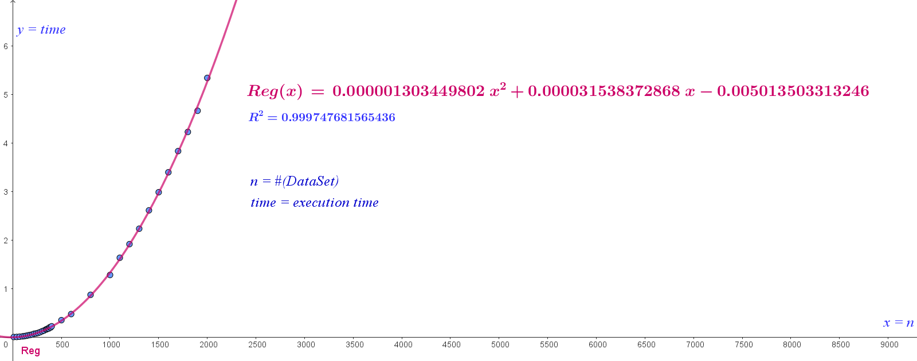
Regressione quadratica

Slide 11
Una prima versione del nostro algoritmo
Ricerca del triangolo di area massima.
Creazione di uno pseudo-ConvexHull, ottenuto “estendendo” il triangolo di area massima.
Inserimento dei punti non ancora visitati all’interno della mesh, verificando la condizione di Delaunay: se il punto è interno allo pseudo-ConvexHull → GenerateMesh() se il punto è esterno allo pseudo-ConvexHull → GestionePuntoEsterno().

Slide 12
GetMaxAreaTriangle( )
e pseudo-ConvexHull
Ricerca di MaxAreaTriangle. Algoritmo ricorsivo, che sfrutta il paradigma “divide et impera”.
Una volta trovati i punti più estremi nelle quattro direzioni cardinali, se diversi dai vertici di MaxAreaTriangle, questi si aggiungono alla mesh tramite la funzione GestionePuntoEsterno( ). I punti di bordo della mesh costituiscono lo pseudo-ConvexHull ricercato.
Costo computazionale di GetMaxAreaTriangle( ): O(n*log(n))
Applicando il Teorema delle Ricorrenze, con alpha = beta = 2, f(n) = n.
Costo computazionale di FindPointsEstremi( ) +
AddCardinalPoints( ): O(n)

Slide 13
GestionePuntoEsterno( ) - parte I
if newPoint è esterno a tutti i triangoli già inseriti nella mesh
si cercano i punti di bordo che possono essere collegati con newPoint
si calcolano tutte le coppie ammissibili di punti di bordo, collegabili a newPoint
for coppia di punti ammissibili
creo hypotheticTriangle che ha per vertici newPoint e i due punti della coppia
//verifichiamo se hypotheticTriangle può essere aggiunto o meno alla mesh
valido = true
if hypotheticTriangle è degenere (ha area nulla)
valido = false
if (valido)
for punto in PuntiDiBordo
if punto è interno ad hypotheticTriangle
valido = false
si memorizza punto come "non di bordo"

Slide 14
GestionePuntoEsterno( ) - parte II
if (valido)
aggiungiamo hypotheticTriangle alla mesh e verifichiamo Delaunay
//terminato il ciclo sulle coppie di punti ammissibili
eliminiamo da PuntiBordo tutti i punti che non lo sono più
aggiungiamo newPoint a PuntiBordo
Costo computazionale di GestionePuntoEsterno( ) x n_esterni: almeno O(n_esterni*n_bordo*n_edges_bordo) ≈ O(1/9 * n_esterni^3) - ipotizzando n_bordo ≈ n_esterni/3 -.

Slide 15
Confronto tra i Costi Computazionali dei due algoritmi
Per n grande, al caso peggiore:
Il metodo dello pseudo-convex hull ha costo O(n*log(n)) + O(n) + O(n³) ≈ O(n³) (nel caso peggiore la maggior parte dei punti non ancora inseriti è esterna allo pseudo-convex hull → n_esterni ≈ n).
Il metodo del triangolo fittizio ha costo O(n²).
Il costo computazionale dell’algoritmo con triangolo fittizio è inferiore ed è la ragione per cui è stato preferito all’altro.

Slide 16
Tolleranza Geometrica
static constexpr double geometricTol = 1.0e-12;
static constexpr double geometricTol_Squared =
max_tolerance(Point::geometricTol * Point::geometricTol,
numeric_limits<double>::epsilon( ));
Con i dataset dati in input, è sufficiente che la tolleranza sia dell’ordine di 10⁻⁵ per ottenere il risultato corretto.
Points.csv → massima tolleranza 1.0e-04,
Test2.csv → massima tolleranza 1.0e-05
Notes:
Vedere nel file di testo che Sara ha mandato sul gruppo per considerazioni aggiuntive.
A voce si può aggiungere che, con i dataset di prova che possediamo, non si vede una significativa diminuzione del tempo di esecuzione, se aumentiamo la tolleranza. Si vede che il trend è quello che: tolleranza maggiore → tempo esecuzione minore, ma bisognerebbe confermarlo provandolo su delle mesh più grandi.

Slide 17
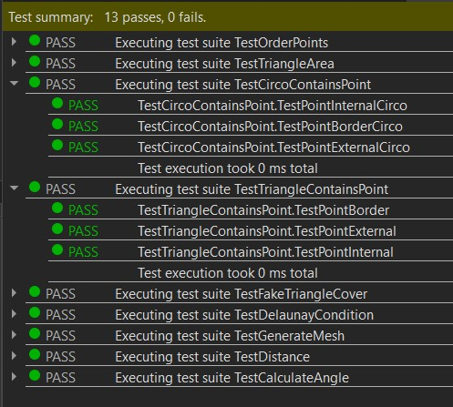
Test
13 test per verificare le nostre funzioni. Tutti corretti

Slide 18
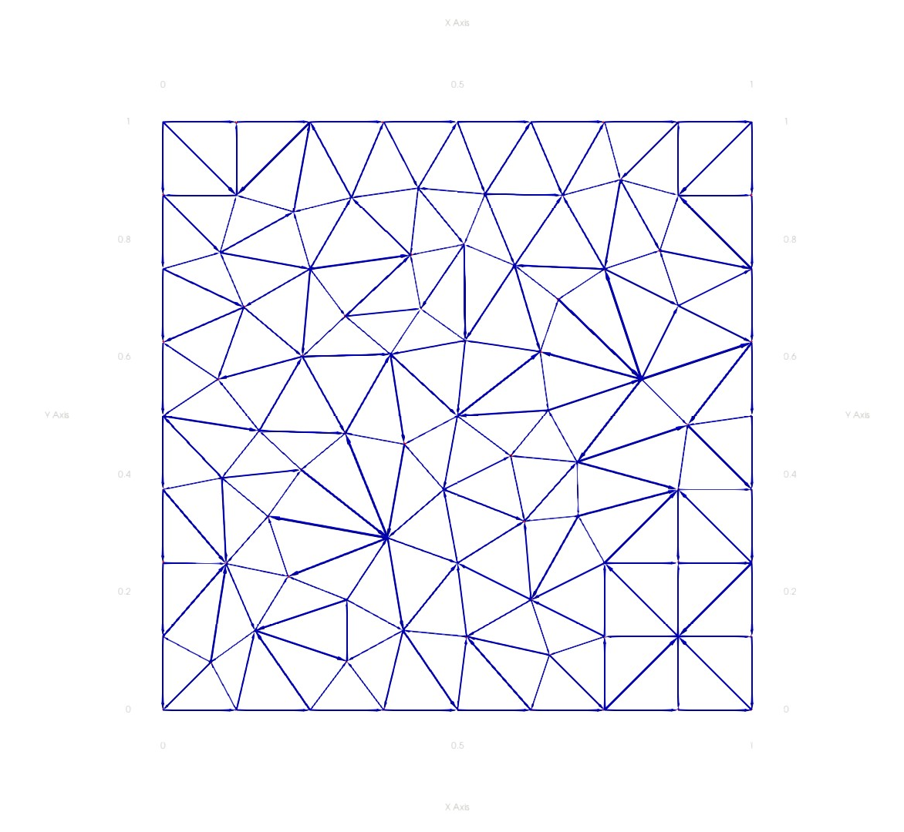
Risultati
Dataset: Points.csv
Stampato con Paraview

Slide 19
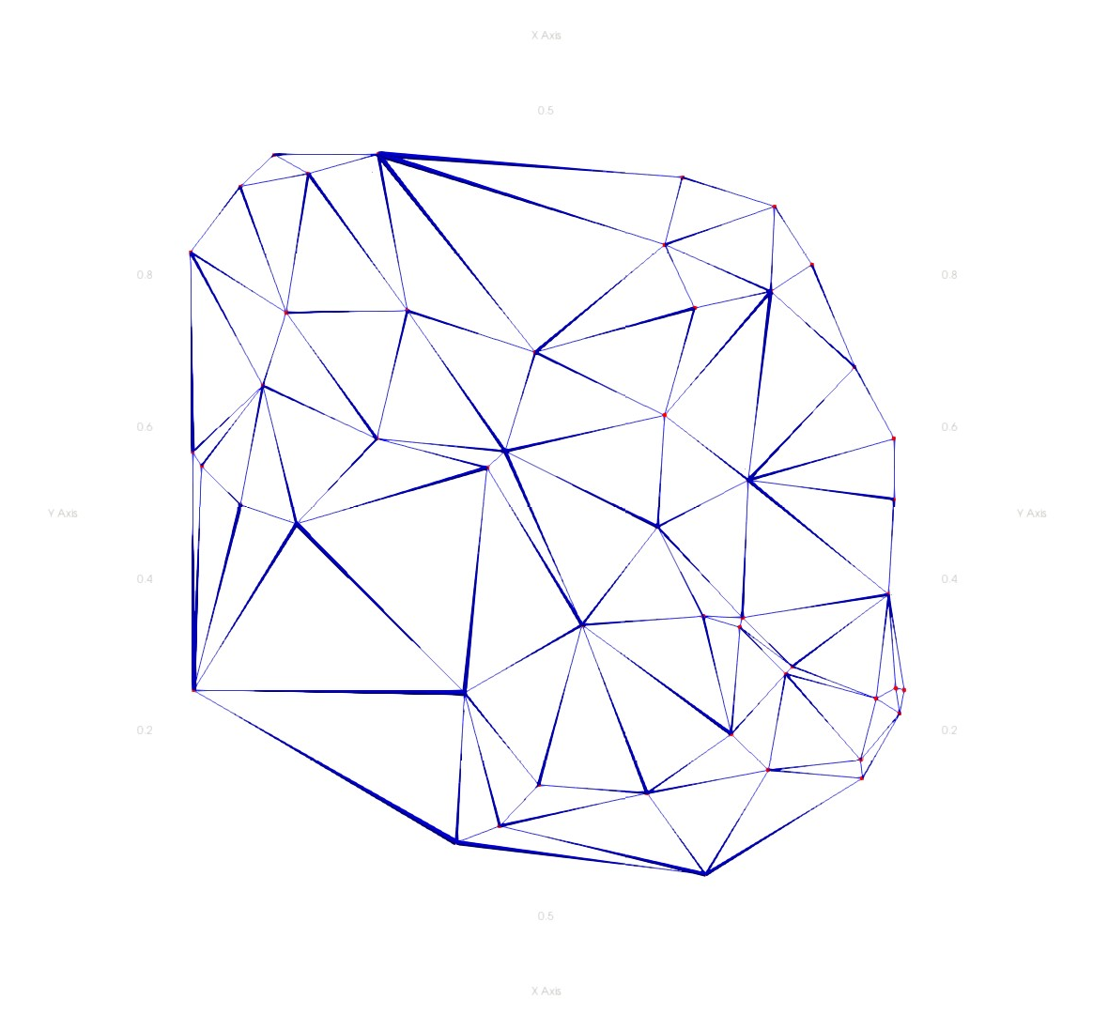
Risultati
Dataset: Test2.csv
Stampato con Paraview

